Slide 1
Tema: Türkmenistan iň gadymy döwürde
Meýilnama:
1.Altyndepe sebitde iň ilkinji şäher döwletidir.
2.Marguş döwleti.
3.Otparazçylyk dini we “Awesta”.

Slide 2
1. Altyndepe sebitde iň ilkinji şäher döwletidir.
Altyndepe häzirki Altyn Asyr etrap (Kaka etr.), Mäne obasynyň 3-4 km. Gündogar Köpetdagyň eteginde ýerleşýär. Ylymda Altyndepäniň taryhyny öwrenmek işi XX Asyryň 30-njy ýyllarynda professor A.A.Semýonowyň ýolbaşçylygynda başlandy. Soňra Türkmenistanly Arhiologlar A.A.Maruşenko bilen Ganýalin (1957-63ý.), Sank peterburkly professor W.M.Masson (1965-83ý.) dagynyň ýolbaşçylygyndaky ekspedisiýalar öwrendiler. Altyndepäniň tutýan meýdany 46 (50) ga. barabar bolupdyr. Altyndepede arhitektura (binagärçilik) ösen derejede bolup, ol ýerde ybadathana, ýaşaýyşjaýlary, goranyşdesgalary bolupdyr. Bu bolsa Günorta Türkmenistanda gadymy Gündogar tipli şäherleşmek prosesiniň bolandygyny görkezýär.

Slide 3
Arheologik maglumatlar Altyndepe jemgyýetinde sosial deňsizligiň bolandygyna şaýatlyk edýär. Ýagny onuň ilaty esasan üç topara bölünipdir:
1). Serdarlar we ruhanylar.
2). Senetçiler we hünärmenler.
3). Azat obşinaçylar.

Slide 4
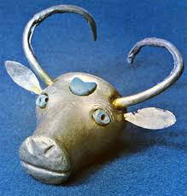
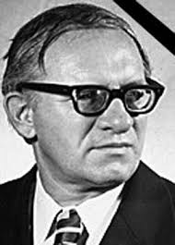
Bir ruhanynyň mazaryndan altyndan ýasalan öküzüň we möjegiň kelleleri tapylýar. Alymlaryň pikrine görä, altyndepäniň gülläp ösen döwründe onda bäşmüňden gowrak adam ýaşan bolmaly.

Slide 5
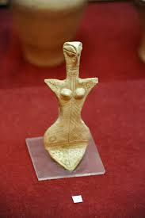
Altyndepede şäheriň ýüze çykmagy hem-de irki synpy jemgyýetiň kemala gelmegi jemgyýetçilik prosesine, hünärmençiligiň senetçiligiň, sungatyň ösmegine, bilimiň toplanmagyna täsir edipdir. Ol ýerden tapylan köp sanly bürünç we kümüş möhürler, daş we bürunç gaplar, başga-da ýokary ussatlyk bilen ýasalan zatlar Senetçiligiň we hünärmençiligiň ösenligini görkezýär. Çyzykly belgileri bolan Bürünçden, kümüşden, daşdan, bişen palçykdan ýasalan, ýüzüne dürli şekiller çekilen möhürleriň tapylmagy ilkinji hat-ýazuwy alamatlandyrýar.

Slide 6
2. Marguş döwleti.
Demir asyryna degişli ýadygärlikleriň bol ýerleriniň biri hem Merw oazisidir. Merwi öwrenmekde iş bitiren alymlaryň hataryna W.M.Massony, W.I.Sarianidini we başgalary görkezmek bolar. Aleksandr Makedonskiniň gündogara ýörişi mahalynda özleri üçin Merkezi Aziýany açan gadymy grek taryhçylary grek dilinde aýtmak ýeňil bolar ýaly, bu ýurdy Margiana diýip atlandyryp başlapdyrlar. Orta asyrlarda arap diliniň täsiri astynda bu ýerleri Merw diýip atlandyrypdyrlar. Bu atlar Marg ýa-da Murg sözünden gelip çykyp, bu düýp söz Murgap (“Murguň suwy”) derýasynyň adynyň esasyny düzýär,

Slide 7
Margiana ýa-da gadymy pars ýazgylarynda Marguş diýlip atlandyrylýan bu gadymy ýurt günorta-gündogar Garagumyň ýarym çöllük zolagyndaky çägedir-takyrlaryň arasynda, häzirki Mary hem Baýramaly şäherleriniň demirgazyk tarapynda , Murgap derýasynyň jülgesinde ýerleşýär. Bu ýerde dünýä belli alymlaryň biri W. I. Sarianidi 1972-nji ýyldan başlap birnäçe gazuw-agtaryş işlerini yzygiderli geçirdi. Geçirilen gazuw-agtaryş işleriniň netijesinde, 2006-njy ýylyň noýabryn aýynda Aşgabatda we Maryda geçirilen “Gadymy Margiana dünýä siwilizasiýasynyň täze merkezidir” atly Halkara ylm y maslahat geçirilip, onda türkmen-rus we Günbatar ýurtlaryň alymlary Mesopotamiýa, Müsür, Hindistan we Çyn-Maçyn bilen bir hatarda Gadymy Marguş dünýäniň gadymy medeniýetiniň bäşinji ojagy diýlip ykrar edildi.

Slide 8
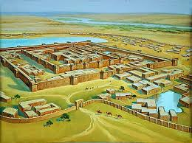
Marguşyň gadymy paýtagty häzirki Garagum etrabynyň golaýynda ýerleşýän Goňurdepe bolupdyr. Ol ýerde geçirilen gazuw-agtaryş işleri wagtynda ululygy 125-130m bolan, gönüburçluk görnüşli, töweregine kuwwatly diwar aýlanan, burçlary minaraly ymarat ýüze çykaryldy. Goňurdepäniň 200-250 metr günortasynda kiçeňräk ybadathanaly uly toplum bina edilip, onuň töwereginde ybadathanada hyzmat edýän adamlaryň jaýlary bolupdyr.

Slide 9
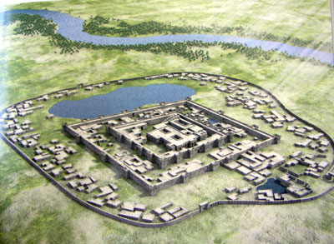
MARGUŞ. GOŇURDEPE

Slide 10
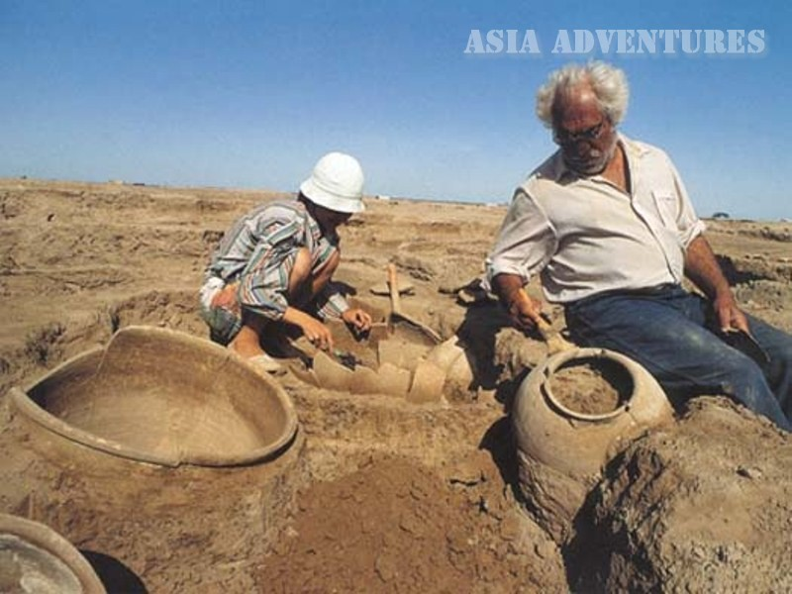

Slide 11
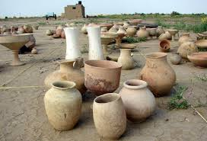
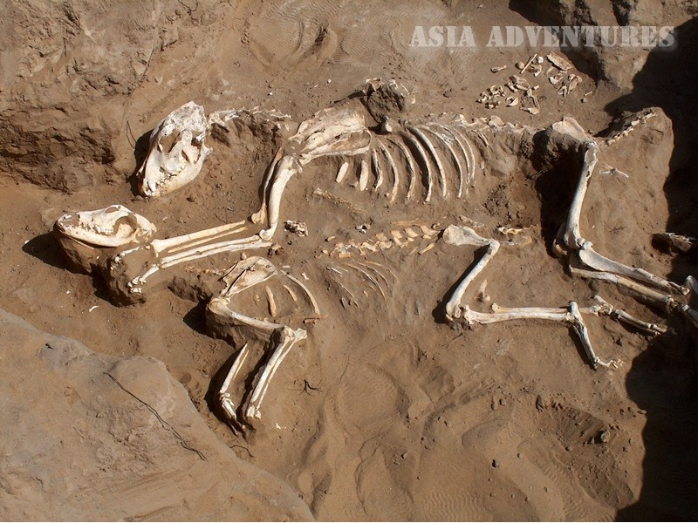

Slide 12
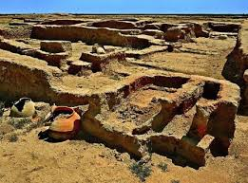

Slide 13
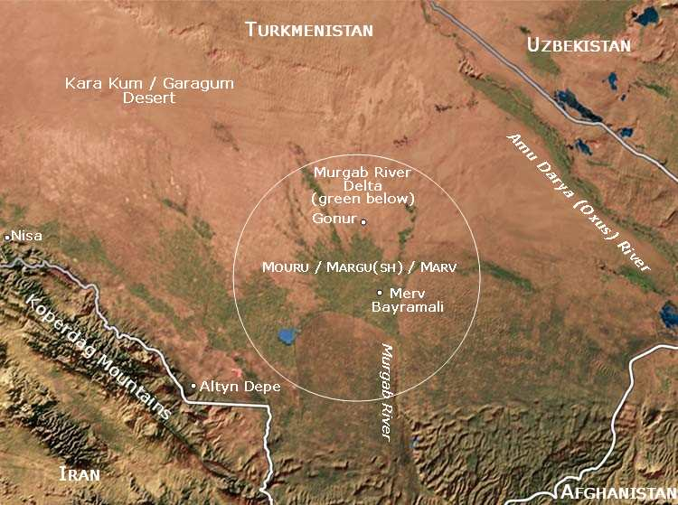

Slide 14
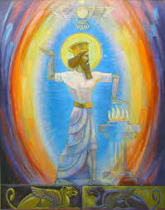
3. Otparazçylyk dini we “Awesta”.

Slide 15
Otparazçylygyň mukaddes kitaby “Awestadyr”. Ol kitap ýazylan wagty boýunça ilkinji orunda durýan gymmatly ýygyndylar toplumydyr. “Awesta” her haýsy orta hasapdan 500 sahypalyk , jemi 21 kitapdan ybarat bolup arameý elipbiýinde altyn suwy çaýylan syýa bilen pergamentiň ýüzüne göçürilip ýazylypdyr. “Awestanyň” 21 kitabyndan biziň döwrümize bir kitap, beýlekilerden 180 sany bölek- büçekler gelip ýetipdir.

Slide 16
Biziň eýýamymyzdan öňki II müňýyllykda Marguş ýokary derejede ösen döwlet bolupdyr. Ykdysadyýet bilen ugurdaş bu ýurtda medeniýet,sungat,dini däp-dessurlar hem ösüpdir. Bu döwürde adamlar otparazçylyk dinine uýupdyrlar. Ony esaslandyryjy Zaratuştra bolupdyr. Onuň ýaşan döwri barada alymlar dürli pikirleri ýöredýärler. Zaratuştra ýeke-täk bir hudaýyň bardygyny, asmanda janly-jansyz ähli zatlary döredijidigini, adamlaryň şoňa tagzym etmelidiklerini wagyz edipdir.

Slide 17
